Slide 1





Môn Toán
Lớp 4

Slide 2






Khởi động
Khởi động

Slide 3

Trường Tiểu học Quang Trung có tất cả 567 học sinh. Biết rằng với 5 học sinh nam thì có 2 học sinh nữ. Hỏi trường tiểu học đó có bao nhiêu học sinh nam? Bao nhiêu học sinh nữ?
? học sinh
Tóm tắt
Nữ
567 học sinh
Nam
? học sinh

Slide 4

? học sinh
Tóm tắt
Nữ
567 học sinh
Nam
? học sinh
Cách 1
Bài giải
Theo sơ đồ, tổng số phần bằng nhau là:
Số học sinh nam là:
2 + 5 = 7 (phần)
567 – 162 = 405 (học sinh)
Số học sinh nữ là:
Đáp số:
162 học sinh nữ
405 học sinh nam
567: 7 x 2 = 162 (học sinh)

Slide 5
? học sinh
Tóm tắt
Nữ
567 học sinh
Nam
? học sinh
Cách 2
Bài giải
Theo sơ đồ, tổng số phần bằng nhau là:
Số học sinh nữ là:
2 + 5 = 7 (phần)
567 – 405 = 162 (học sinh)
Số học sinh nam là:
Đáp số:
405 học sinh nam
162 học sinh nữ
567 : 7 x 5 = 405 (học sinh)

Slide 6

Các bước giải bài toán
Tổng số phần
bằng nhau
Tổng số phần
bằng nhau
Số lớn hoặc
số bé
Số bé hoặc
số lớn
Số lớn hoặc
số bé
Số bé hoặc
số lớn
Vẽ
sơ đồ
Vẽ
sơ đồ

Slide 7
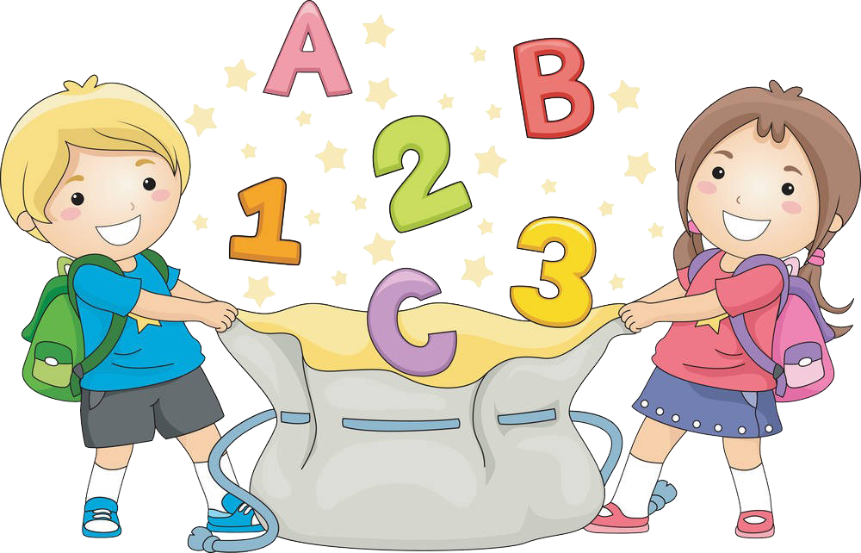
Khám phá
Khám phá

Slide 8


Bài toán 1. Hiệu của hai số là 24. Tỉ số của hai số đó là . Tìm hai số đó.
3
5
Dạng toán: Tìm hai số khi biết hiệu và tỉ số

Slide 9


3
5
Bài toán 1. Hiệu của hai số là 24. Tỉ số của hai số đó là .
Tìm hai số đó.
Ta có sơ đồ:
?
Số bé :
24
Số lớn:
?

Slide 10
Ta có sơ đồ:
?
Ta có sơ đồ:
?
Số bé:
Số bé :
24
24
Số lớn:
Số lớn:
?
?
Cách 1
Bài giải
Theo sơ đồ, hiệu số phần bằng nhau là:
Số lớn là:
5 – 3 = 2 (phần)
36 + 24 = 60
Số bé là:
Đáp số:
Số bé: 36
Số lớn: 60
24 : 2 x 3 =36

Slide 11
Ta có sơ đồ:
?
Ta có sơ đồ:
?
Số bé :
Số bé :
24
24
Số lớn:
Số lớn:
?
?
Cách 2
Bài giải
Theo sơ đồ, hiệu số phần bằng nhau là:
Số bé là:
5 – 3 = 2 (phần)
60 – 24 = 36
Số lớn là:
Đáp số:
Số lớn: 60
Số bé: 36
24 : 2 x 5 = 60

Slide 12
Bài giải
Cách 1
Cách 2
Theo sơ đồ, hiệu số phần bằng nhau là:
Theo sơ đồ, hiệu số phần bằng nhau là:
5 – 3 = 2 (phần)
5 – 3 = 2 (phần)
Số bé là:
Số lớn là:
24 : 2 x 3 = 36
24 : 2 x 5 = 60
Số lớn là:
Số bé là:
36 + 24 = 60
60 – 24 = 36
Đáp số: ;
Số lớn 60
Số bé 36
Đáp số: ;
Số bé 36
Số lớn 60

Slide 13
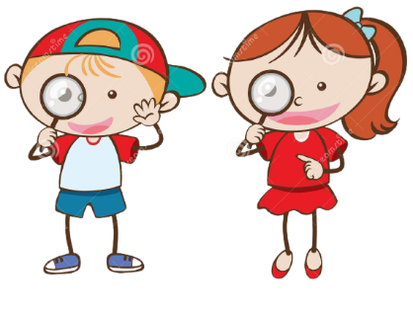




Các bước giải bài toán
2. Hiệu số phần
bằng nhau
1. Vẽ sơ đồ
3. Số bé hoặc
số lớn
4. Số lớn hoặc
số bé

Slide 14
Bài toán 2
Một hình chữ nhật có chiều dài hơn chiều rộng 12 m. Tìm chiều dài, chiều rộng của hình đó, biết rằng chiều dài bằng chiều rộng.
7
4

Slide 15
Bài toán 2
Một hình chữ nhật có chiều dài hơn chiều rộng 12 m. Tìm chiều dài, chiều rộng của hình đó, biết rằng chiều dài bằng chiều rộng.
7
4
Tóm tắt
Ta có sơ đồ:
? m
Chiều dài:
Chiều rộng:
12m
?m

Slide 16
Tóm tắt
Ta có sơ đồ:
? m
Chiều dài:
Chiều rộng:
12m
?m
Cách 1
Bài giải
Theo sơ đồ, hiệu số phần bằng nhau là:
Chiều dài hình chữ nhật là:
12 + 16 = 28 (m)
7 – 4 = 3 (phần)
Chiều rộng hình chữ nhật là:
Đáp số:
Chiều rộng: 16m
Chiều dài: 28m
12 : 3 x 4 = 16 (m)

Slide 17
Tóm tắt
Ta có sơ đồ:
? m
Chiều dài:
Chiều rộng:
12m
?m
Cách 2
Bài giải
Theo sơ đồ, hiệu số phần bằng nhau là:
Chiều dài hình chữ nhật là:
28 – 12 = 16 (m)
7 – 4 = 3 (phần)
Chiều dài hình chữ nhật là:
Chiều dài: 28m
Chiều rộng: 16m
Đáp số:
12 : 3 x 7 = 28 (m)

Slide 18
Bài giải
Cách 1
Cách 2
Theo sơ đồ, hiệu số phần bằng nhau là:
Theo sơ đồ, hiệu số phần bằng nhau là:
7 – 4 = 3 (phần)
7 – 4 = 3 (phần)
Chiều rộng hình chữ nhật là:
Chiều dài hình chữ nhật là:
12 : 3 x 4 = 16 (m)
12 : 3 x 7 = 28 (m)
Chiều dài hình chữ nhật là:
Chiều rộng hình chữ nhật là:
12 + 16 = 28 (m)
28 – 12 = 16 (m)
Đáp số:
Đáp số:
Chiều dài 28m
Chiều rộng 16m
Chiều dài 28m
Chiều rộng 16m

Slide 19
Các bước giải bài toán
Hiệu số phần
bằng nhau
Vẽ sơ đồ
Số bé hoặc
số lớn
Số lớn hoặc
số bé

Slide 20
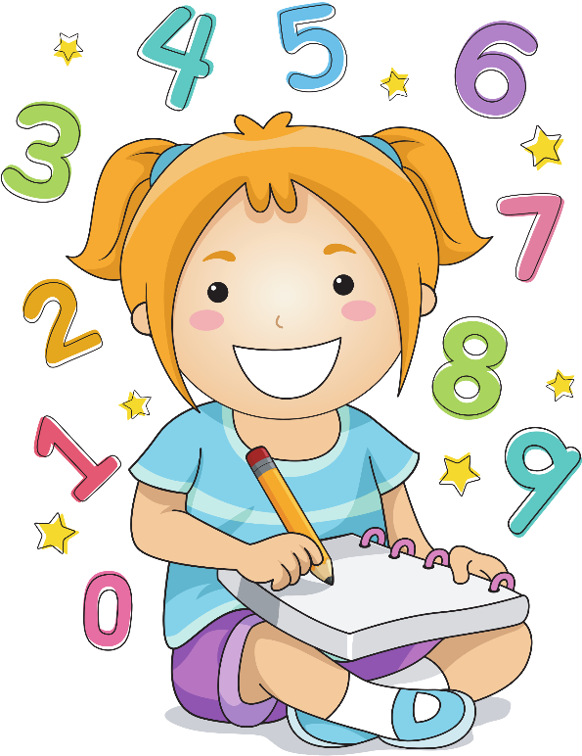
Chúc các em học tốt!

